Slide 3
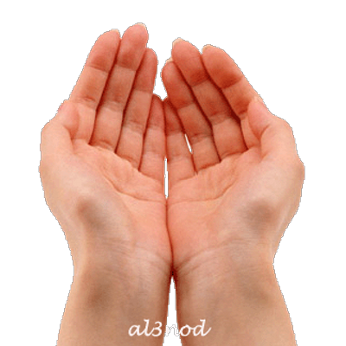
أول ما نبدأ به هو الدعاء.

Slide 4
فك شفرة الإجابة من خلال الرموز لنتعرف على عنوان درس اليوم
استراتيجية التركيز
الزمن :30 ث
أ
د
ب
ج
و
ق
ا
ل
ن
م
ة
ي
سورة من سور القرآن
ن
ا
م
ق
ل
سورة لقمان
عنوان الدرس : ..................................................................................................................

Slide 5
أهداف الدرس:
تلاوة الآيات الكريمة من سورة لقمان
معاني الكلمات الواردة في الآيات الكريمة
استخلاص وصايا لقمان من الآيات الكريمة
التحلي بالأخلاق الفاضلة التي حثنا عليها الإسلام
أثر التحلي بهذه الوصايا على الفرد والجمتمع

Slide 6
تمهيد
هل قام والدك أو والدتك بنصيحتك يوما ما؟
هل كان لهذه النصائح و الوصايا أثر عليك في حياتك ؟
هيا بنا نستمع لوصايا لقمان في الآيات الكريمة

Slide 8
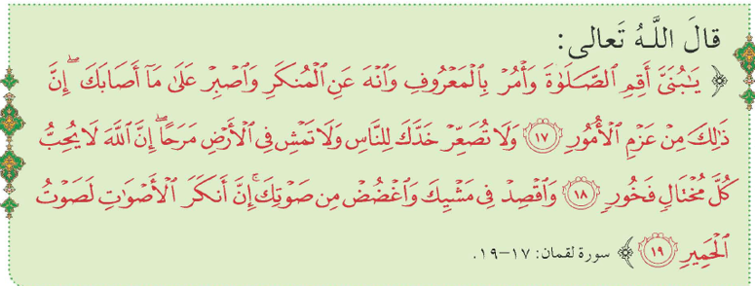
استخرج من الآيات الكريمة وصايا لقمان لابنه
الصبر عند المصيبة
الأمر بالمعروف والنهي عن المنكر
المحافظة على الصلاة
خفض الصوت عند الكلام
الاعتدال في المشي
عدم العبوس في وجه الناس

Slide 9
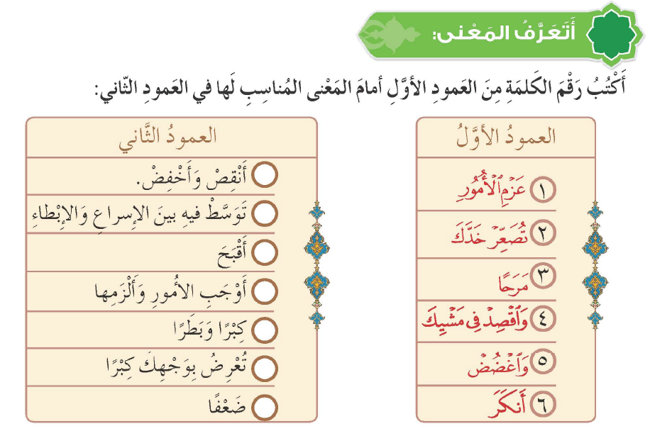
5
4
6
1
3
2

Slide 10
الأمر بالمعروف
المحافظة على الصلاة

Slide 11
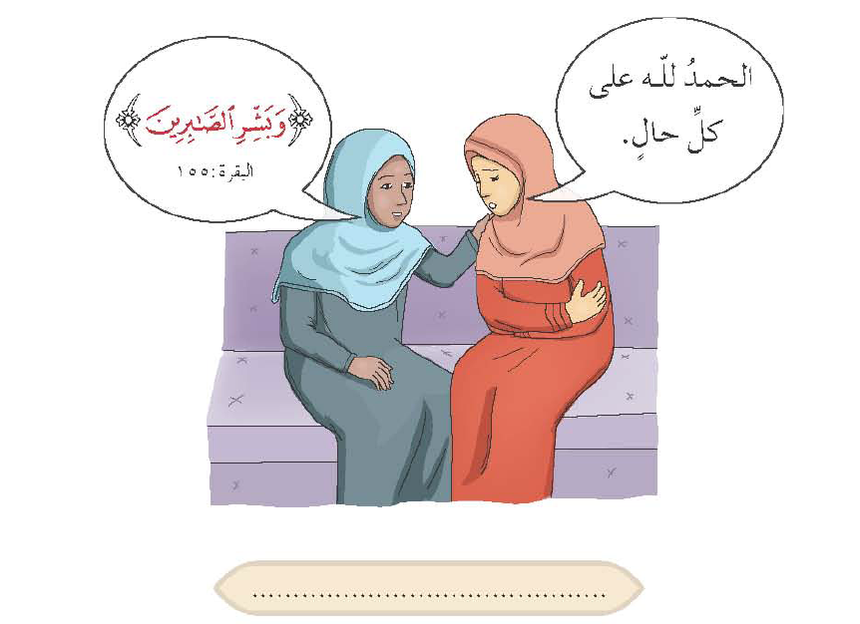
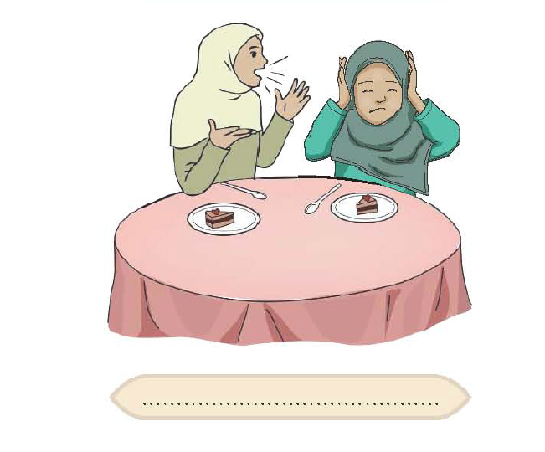
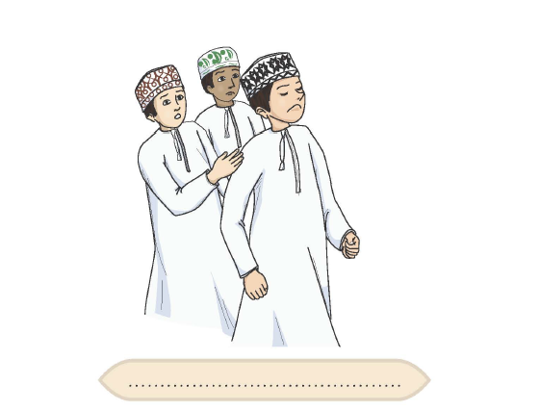
الصبر عند المصيبة
عدم رفع الصوت
عدم التكبر

Slide 12
ملخص الحصة
وصايا لقمان لابنه
الصبر عند المصيبة
الأمر بالمعروف والنهي عن المنكر
المحافظة على الصلاة
خفض الصوت عند الكلام
الاعتدال في المشي
عدم العبوس في وجه الناس

Slide 13
في وقتها
المواظبة
صحيحة

Slide 14
أهمية الصلاة في الإسلام

Slide 15
التكبر
غضب الله ودخول النار
وَلَا تَمْشِ فِي الْأَرْضِ مَرَحًا ۖ إِنَّ اللَّهَ لَا يُحِبُّ كُلَّ مُخْتَالٍ فَخُورٍ

Slide 16
انصحه بخفض الصوت
الصبر والدعاء
أنهاه عن هذا التصرف

Slide 17
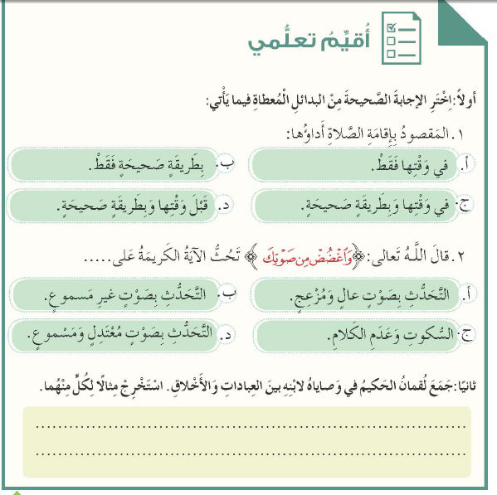
التواضع
الأخلاق
الصلاة
العبادات
خفض الصوت

Slide 18
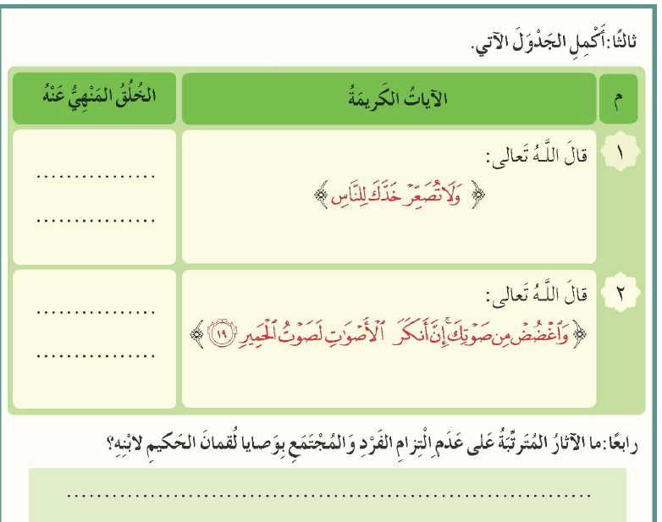
عدم العبوس في وجه الناس
عدم رفع الصوت على الأخرين
واجب منزلي

